Slide 1

克服收纳3心魔
重现居家清爽空间
综合部 杨娟

Slide 2
01.
常见的收纳失败3个原因
主要内容
02.
收纳的步骤和原则
03.
选择收纳品的注意事项
04.
如何决定哪些该丢、哪些该留？

Slide 3
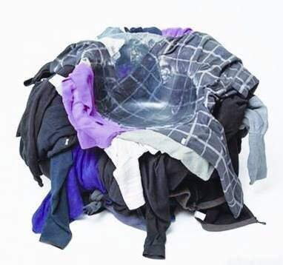
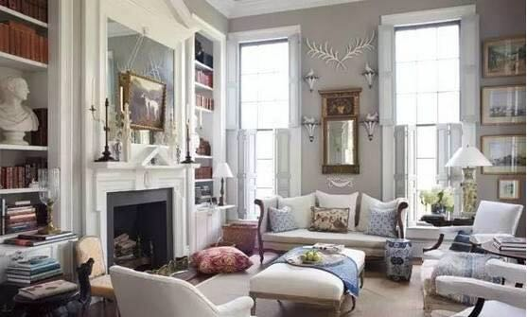
常见的收纳失败3个原因
1.缺乏逻辑：
有很多的业主因缺乏物品分类逻辑，物品没能依照用途放在该放置的地方，要使用时找不到，只好再去买新的。等到在家整理环境时，就常发现许多一模一样的物品，出现在不同空间，例如，从浴室、卧房到客厅，都找到一样的面霜。

Slide 4
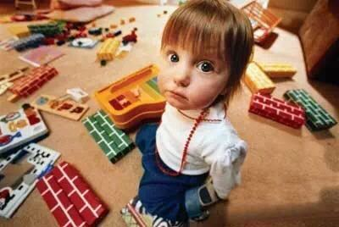
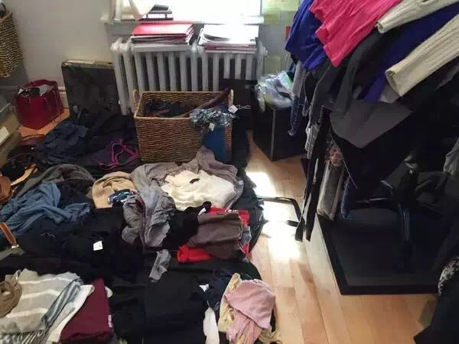
常见的收纳失败3个原因
2.没有要丢的，样样都要留：
这类业主通常有选择困难，对于家中出现许多相同物品，仍然沉思许久、难以决定去留。在居住空间有限的情况下，如果物品样样都不能丢，人的生活空间和居住质量就会相对减少，尤其是在房价超高的年代。

Slide 5
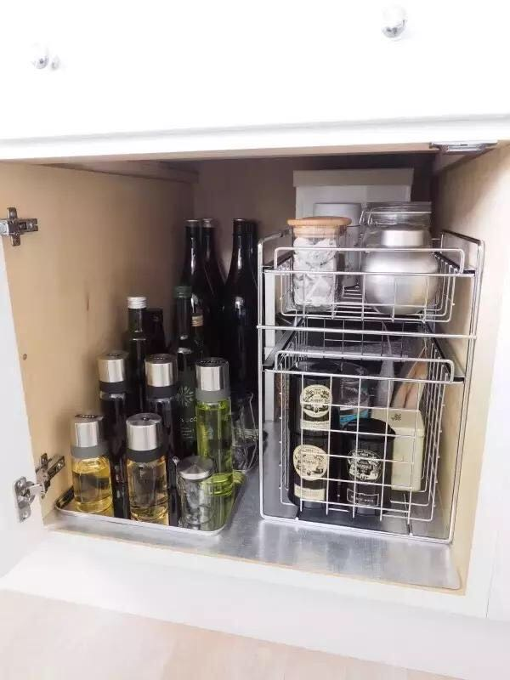
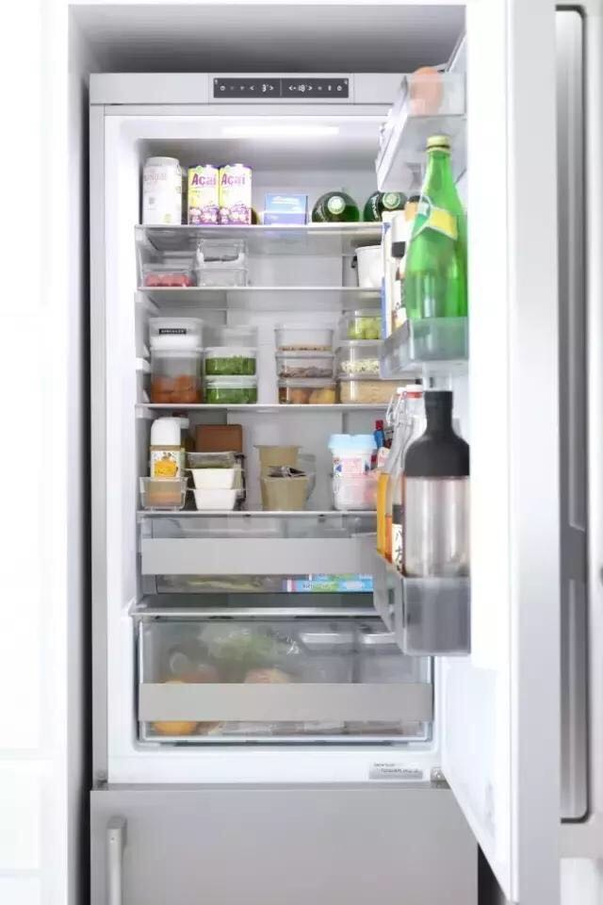
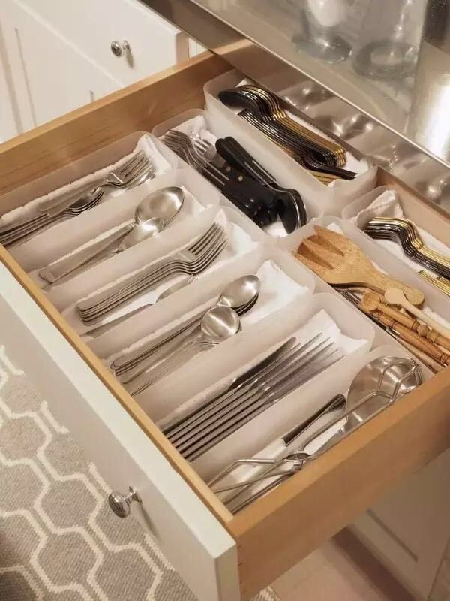
常见的收纳失败3个原因
3.对于家中可收纳空间没概念：
到各大居家用品卖场购买收纳用品前，最好先量好家中预计用作收纳空间的尺寸，或是先拍照，到卖场只要提供空间尺寸和收纳需求，工作人员就可以较精准提出建议，避免买到不符合需求的商品。
如果能克服以上3种心理，收纳整理后的居家环境，也能维持较长久；之后遇到需要收纳时，也较能够把握原则，恢复居家整齐。

Slide 6
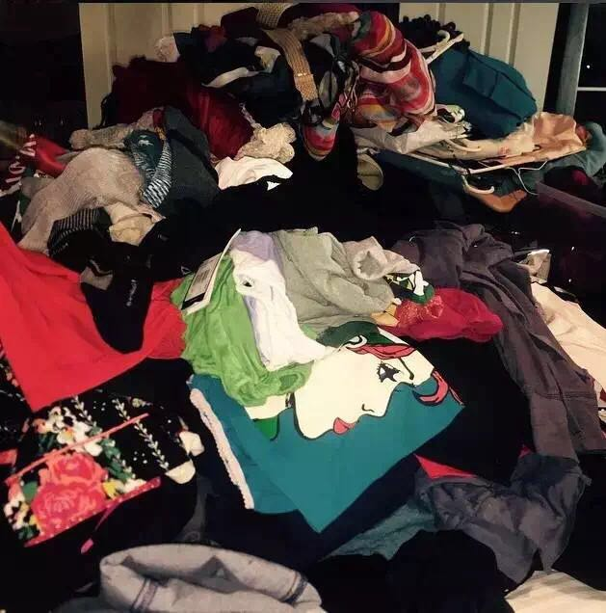
收纳的步骤和原则
优先利用居家环境现有的收纳空间、对象，尽量以不额外购置收纳箱盒为前提。专家建议，开始收纳之前，先将家中可以运用的鞋盒、纸箱等清理出来，不用另外购买，就多出许多收纳箱盒。
步骤1：清空。将要收纳区域的物品，全部从柜子或箱子中移出来，例如，要整理衣柜，就将所有衣物都搬出衣柜。
步骤2：集中。淘汰掉不要的物品，将需要收纳的物品集中摆放，如此可以目视需要收纳物品的量，评估可收纳空间，以及规画如何收纳。

Slide 7
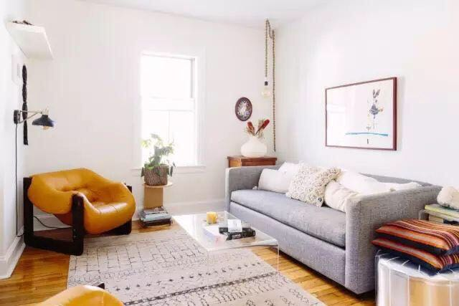
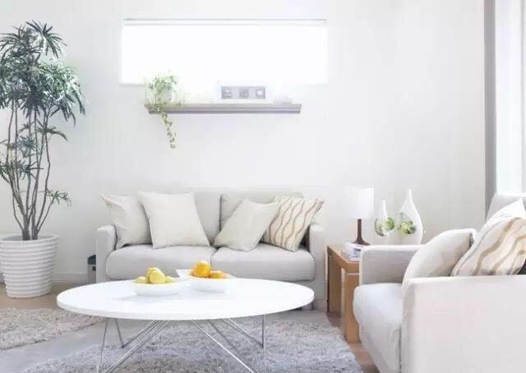
收纳的步骤和原则
步骤3：分类。
分类并不是依据对象原本放置的空间，而是依照物品的属性、季节性、使用频率等区分，例如衣服就可以分夏季和冬季等。物品的使用频率可依照每天都要使用、偶尔才会用到来做分类。接下来即可依照类别、生活动线习惯等，开始收纳。
收纳的原则：心里要有一把尺，到底这件东西在你心里份量有多少。若物品在心中份量愈小，其实生活里也不需为它保留空间，毕竟连人的空间都快不够了。其次，常用的物品要放在容易取用的地方，不常用的可以装箱。

Slide 8
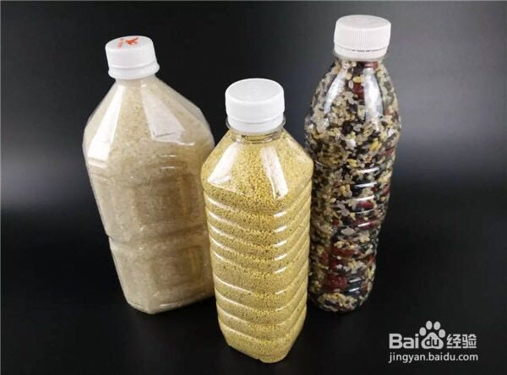
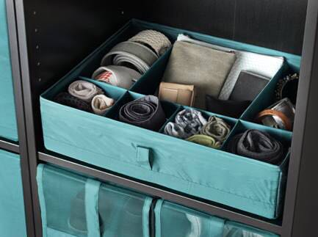
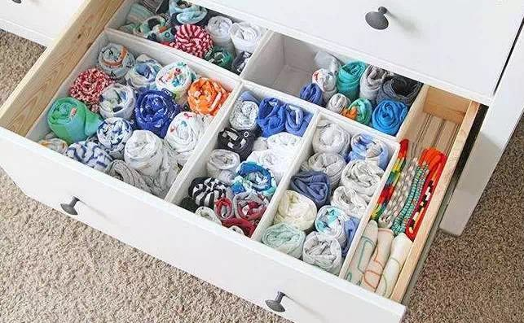
选择收纳品的注意事项
1.考虑承重：塑料材质的收纳箱盒，比较不适合装重物。如果要收纳物品较重，要考虑木材、铁架类，且重物放在下方。可堆栈式塑料收纳箱为了避免重量导致变形，骨架上会加塑钢条防止变形，选购时可留意是否有这个设计。
2.考虑气候：如果空间或居住地区较为潮湿，容易导致木头发霉、金属生锈，选购收纳架时须留意材质。要避免这种情况，郑富聪建议，若为实木材质可以喷上防潮漆，金属类的铁管架，则可选择烤漆、镀层较厚的。
元/吨

Slide 9
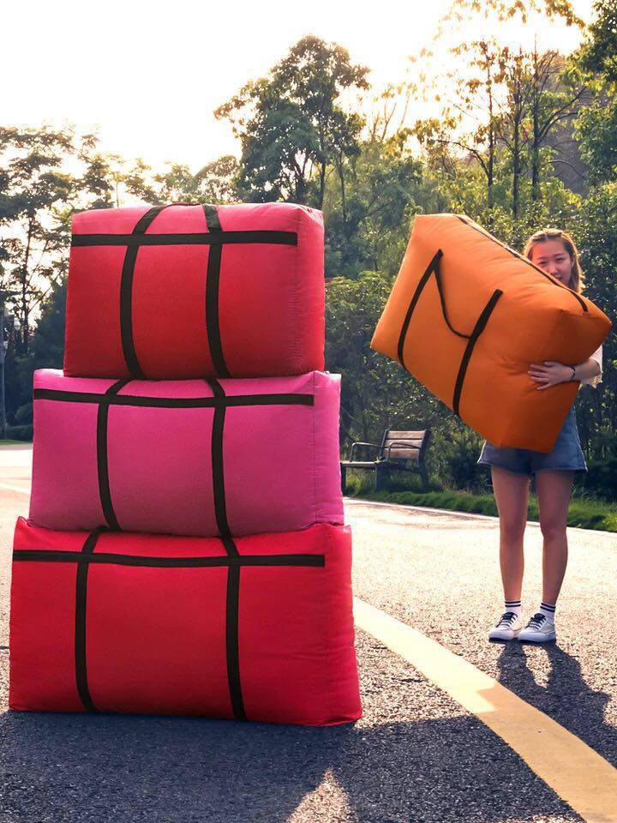
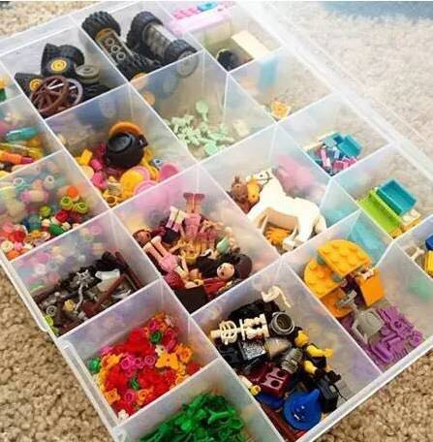
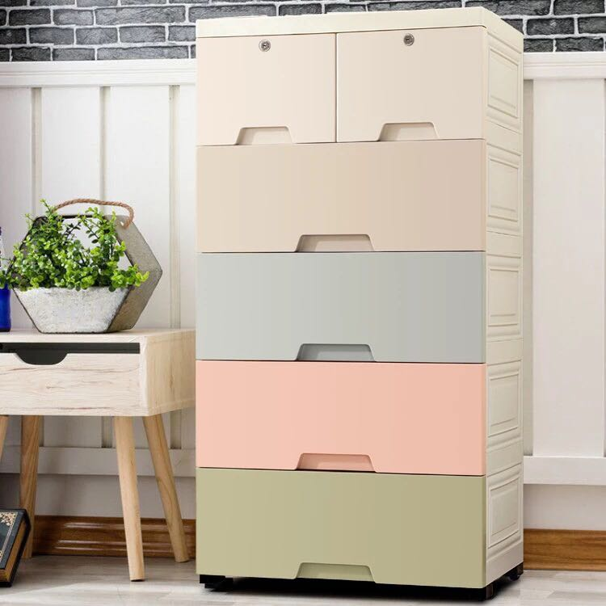
选择收纳品的注意事项
3.考虑收纳对象性质：体积较小的对象适合抽屉型收纳箱，在后方的物品也方便拿取。若是较为大型的棉被、毛巾等，可以使用前掀式收纳箱。而不织布材质的收纳箱，也适合放季节性用品，例如冬被，取出使用时，收纳箱便可以折迭不占空间。
4.善用不同收纳配件组合：例如，镀铬、烤漆铁管层架类商品，通常可以依照居家现场调整宽度、高度，再搭配各式收纳箱盒，最多甚至能将天花板到地面的空间运用。

Slide 10
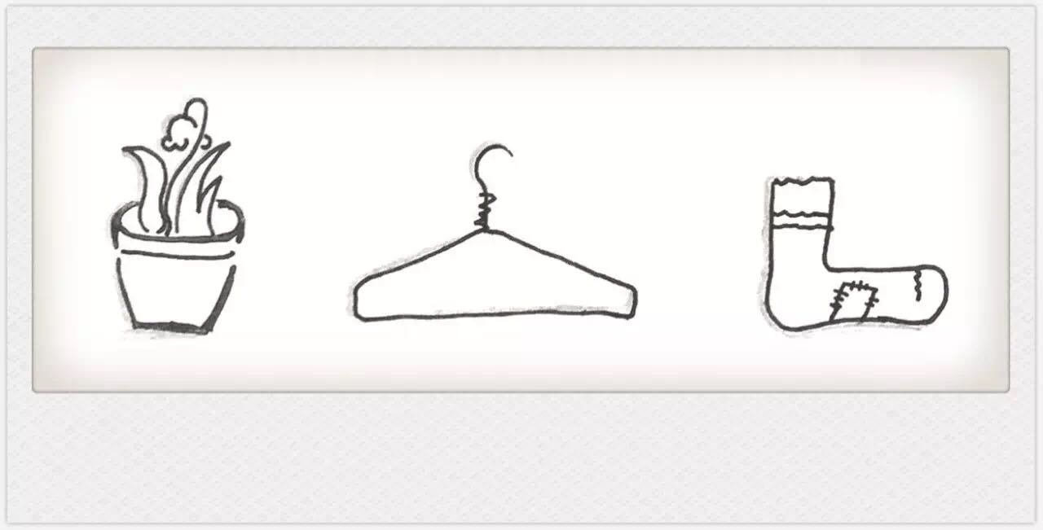
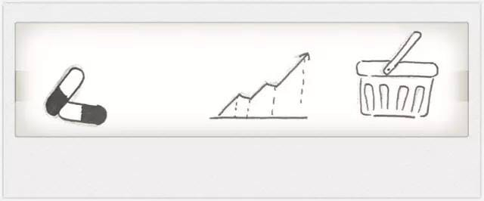
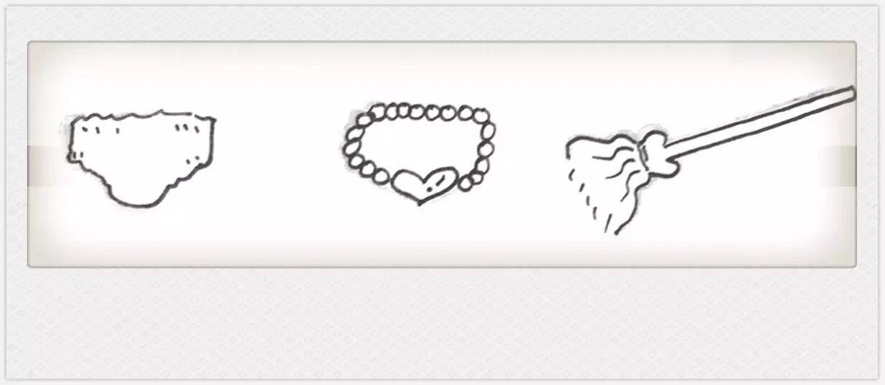
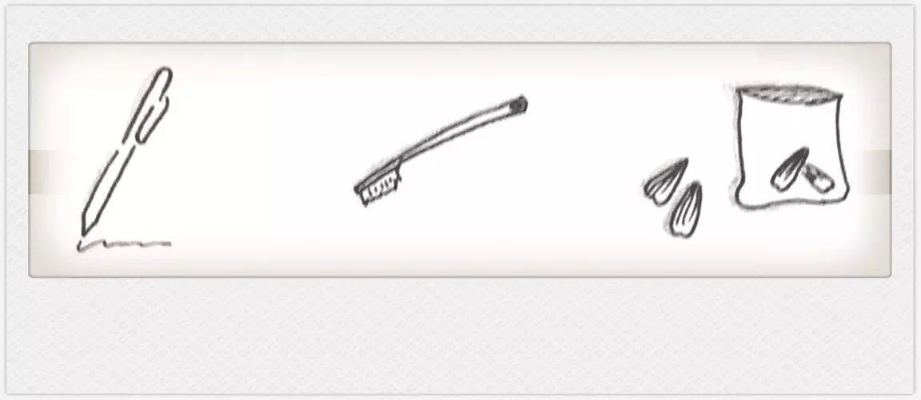
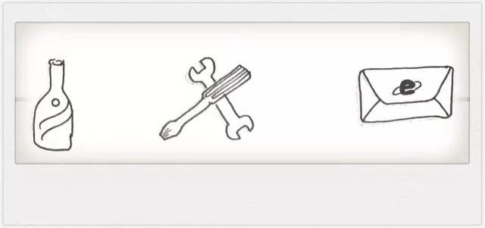
如何决定哪些该丢、哪些该留？
收纳最难的地方，不是学不会好好折衣服，也不是不懂得怎么做空间规划，而是无法下定决心丢东西。到底如何做到「断舍离」？

Slide 11
如何决定哪些该丢、哪些该留？
没有杂物的家可以装下更多幸福，心也更自由，丢弃物品这件事，很难，许多东西就在要丢不丢的犹豫状态被留下来，结果只会让处于灰色地带的物品越积越多而已。
与其老想着如何“丢” ，不如让自己站在“选择哪些物品该留下” 的角度来思考，“留下来的必须是自己喜欢的” 、“经常使用的” 。比如，杯盘多了的时候，留下家人很喜欢的这个盘子、经常会使用到的，而舍弃了很少用、总是被堆在最下方的杯盘；锅铲则选择旧的、但使用频率最高的那一个。

Slide 12
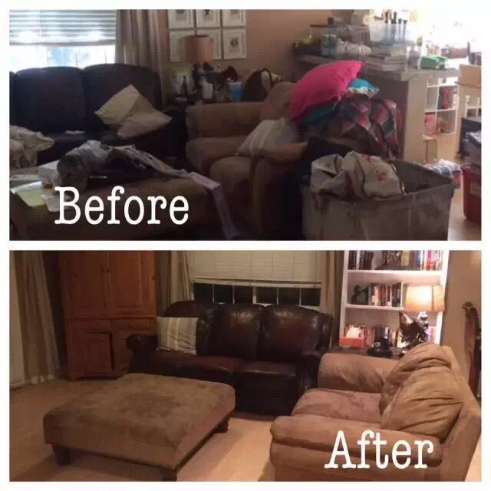
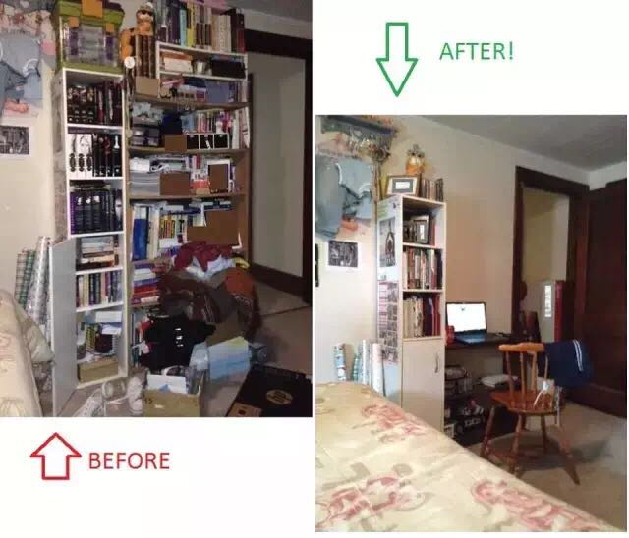
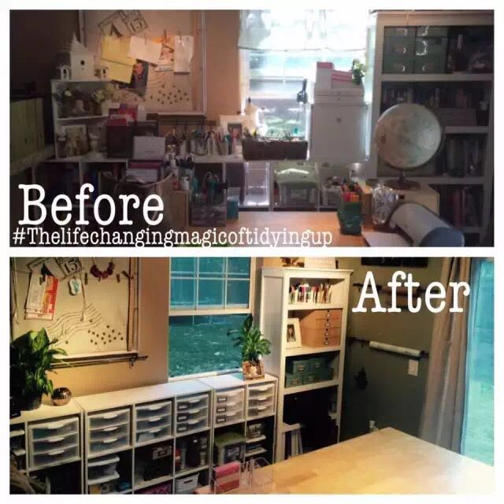

Slide 13
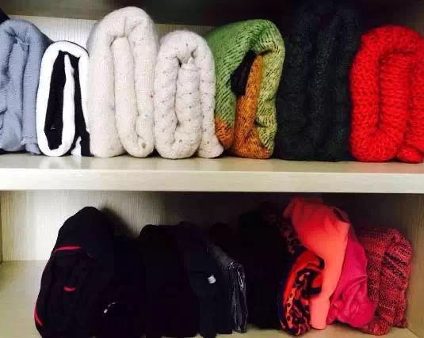
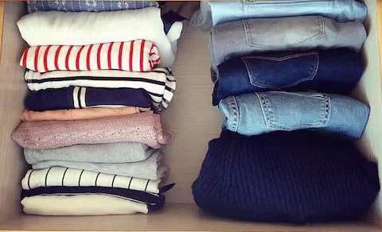
如何决定哪些该丢、哪些该留？
虽然丢弃物品跟留下物品这两件事乍看之下似乎是相同的，但其实在思考的本质上是完全不同。通过选择该留下的物品，可以了解到自己真正喜欢的，从此以后也不会再重复购买不需要的东西。

Slide 14
谢 谢

